Slide 1
Protótipo de aplicativo de cadastro de produtos

Slide 2
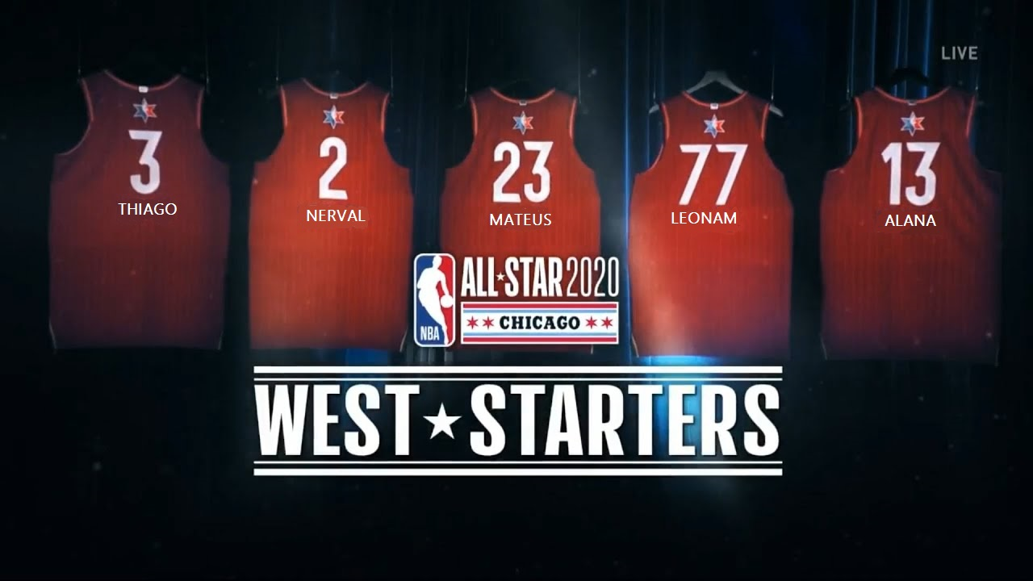
EQUIPE

Slide 3
Assuntos Abordados
05
Conclusão
04
03
Demonstração prática
Justificativa do desenvolvimento do protótipo
Objetivo do Trabalho, Dificuldades encontradas, contexto
02
Situação Problema
01

Slide 4
Objetivo
Desenvolver uma aplicação através do Android Studio, utliziando a linguagem Kotlin e o método CRUD.
O desafio foi conseguir combiner os contéúdos das aulas com o método CRUD
O contexto foi observar alguma dificuldade do cotidiano e propor uma solução prática.

Slide 5
Situação Problema
?
A equipe considerou a situação de cadastros de produtos em um estoque, independente do negócio em si. Portanto, qualquer que seja o estabelecimento que tivesse algum problema com cadastro de produtos, poderia utilizar essa aplicação.

Slide 6
Situação Problema
Como propor algo simples mas que pode contribuir com a solução ?
Como abranger o maior número possível de clientes?

Slide 7
Justificativa do Protótipo
De acordo com a empresa de consultoria Delage, os problemas em estoque podem ser compreendidos em 10 causas:
1 – Falhas nas informações;
2 – Falta de inventários periódicos;
3 – Falhas na segurança;
4 – Mau armazenamento;
5 – Não registrar todas as movimentações;
6 – Cadastrar produtos sem detalhar a sua descrição;
7 – Não realizar conferências na entrada;
8 – Não ter controle das informações que vem das vendas;
9 – Falta de um sistema;
10 – Falta de controle: problema na gestão

Slide 8





Justificativa do Protótipo
Possíveis clientes deste protótipo

Slide 9
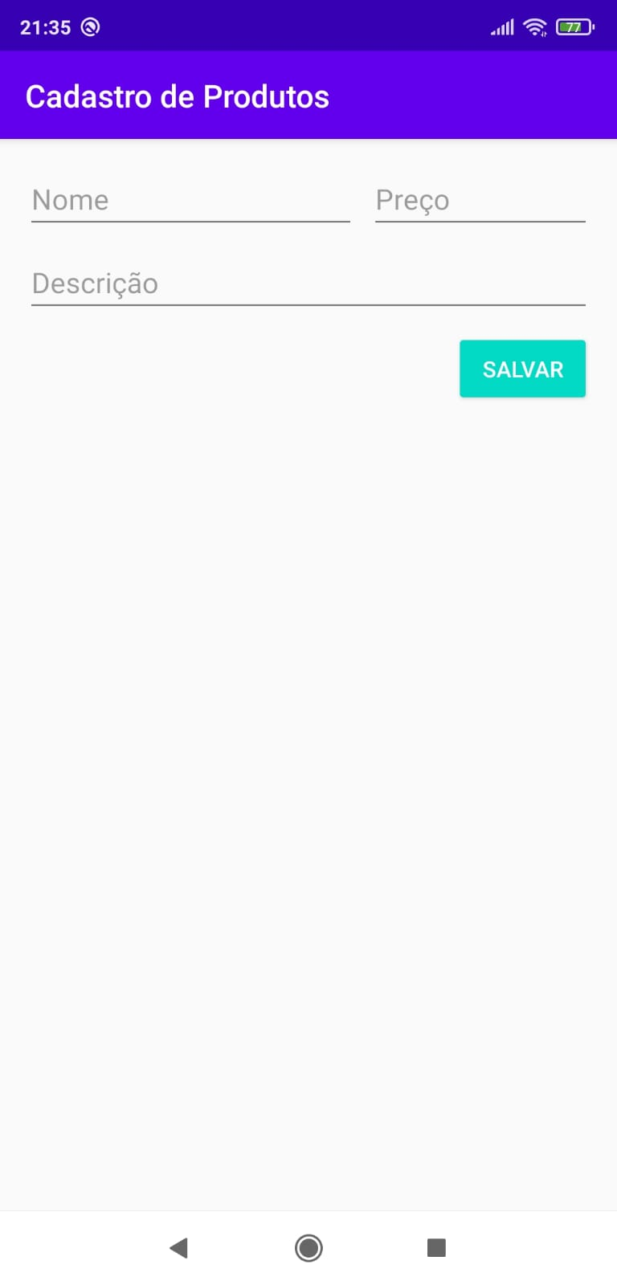
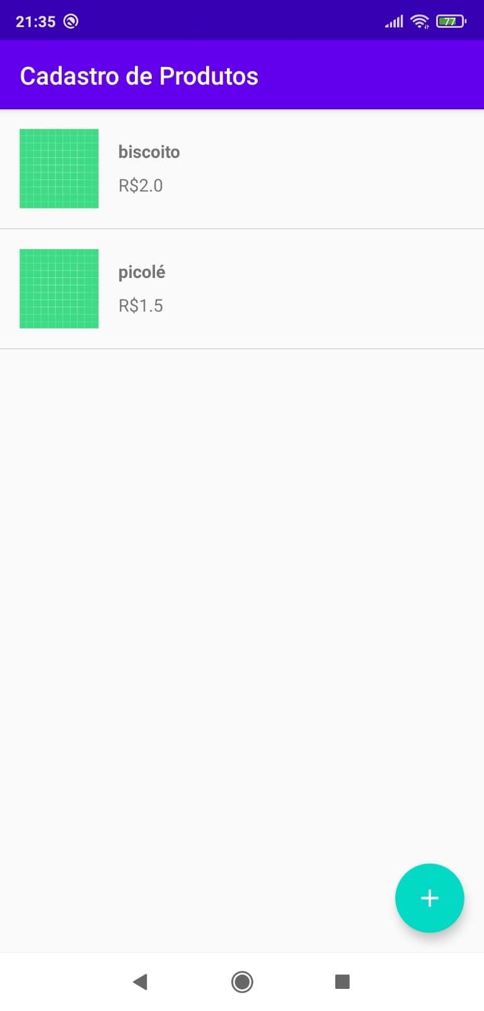
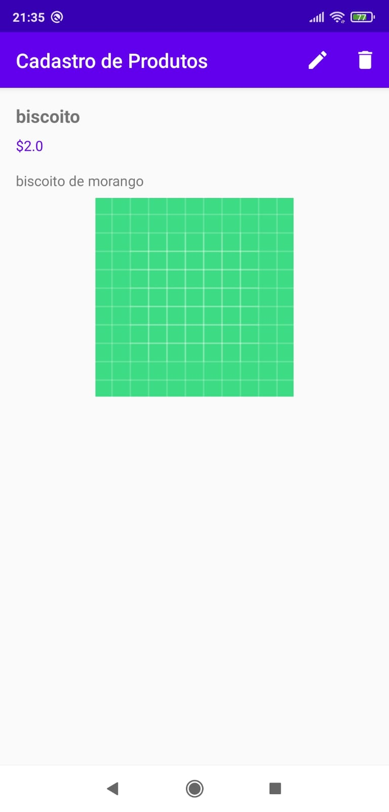
Demosntração Prática
Vídeo/Print com o funcionamento do programa

Slide 10
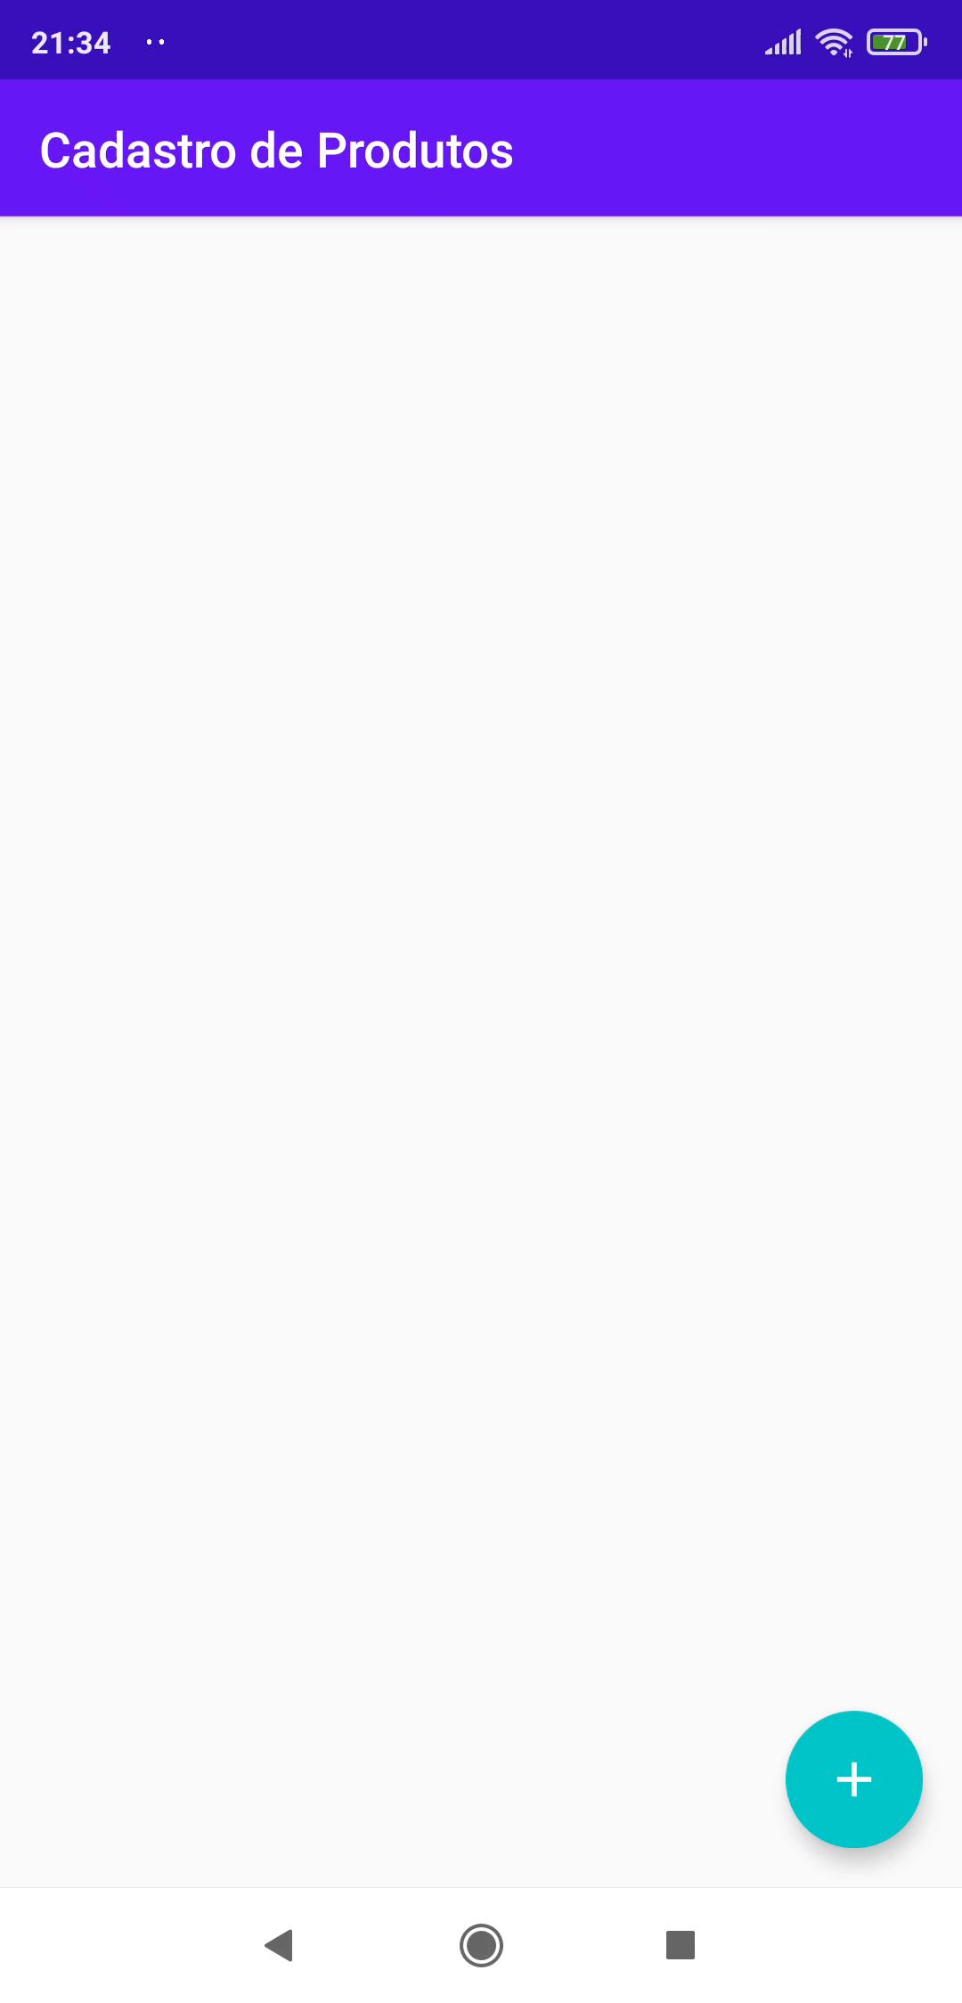

Slide 11
Conclusão
Visão da equipe;
Possíveis melhorias no portótipo

